Slide 1




Система автоматического мониторинга технического состояния эксплуатируемого парка мотор-вагонного подвижного состава
Руководитель проекта
Бирюков Алексей Евгеньевич
Студент группы ЭТТ.4-21-1
https://pt.2035.university/project/sistema-avtomaticeskogo-monitoringa-tehniceskogo-sostoania-ekspluatiruemogo-i-remontiruemogo-parka-motor-vagonnogo-podviznogo-sostava/invite/17d057aa-2855-4321-a24d-e408448ee3a9

Slide 2
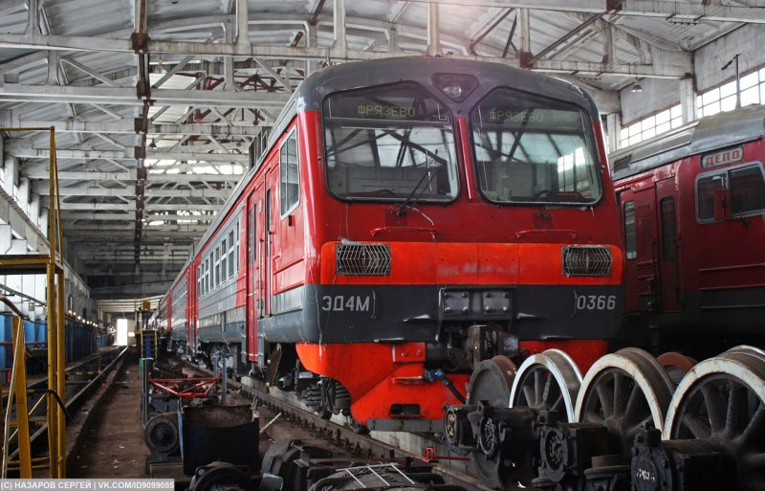
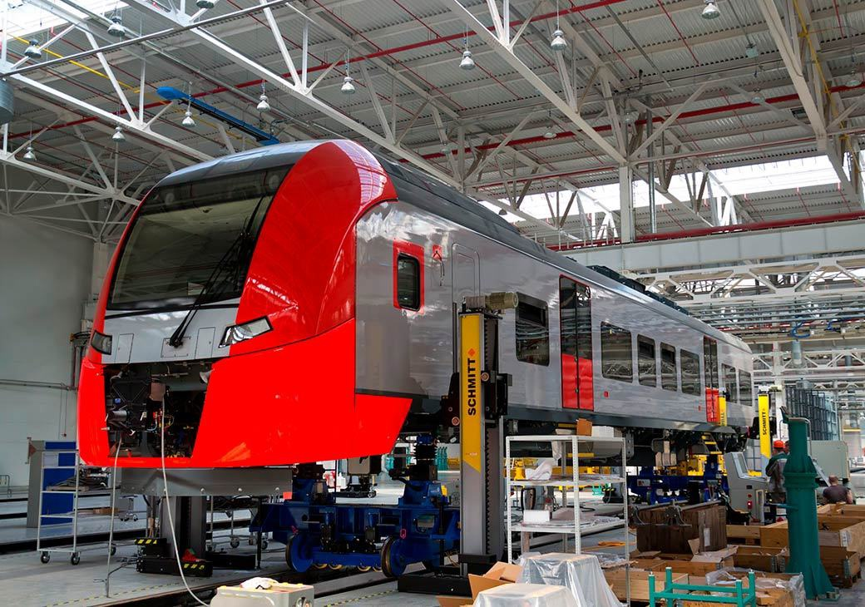
Проблема и актуальность
УСТАРЕВШАЯ СИСТЕМА РЕМОНТА И ЗАТРАТЫ НА ЕЁ РЕАЛИЗАЦИЮ
2

Slide 3
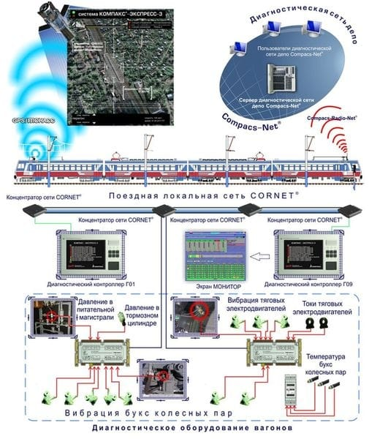
Решение
Создание системы мониторинга технического состояния мотор-вагонного подвижного состава на основе
волоконно-оптических датчиков
3

Slide 4
Оценка рынка
Сотрудничество с зарубежными компаниями
ОАО <<Трансмашхолдинг>>
Компании, занимающиеся ремонтом МВПС
Мотор-вагонное депо Красноярской железной дороги
1
2
3
4
4

Slide 5
Описание продукта
Описание:
Система мониторинга технического состояния оборудования электропоезда в режиме реального времени, позволяющая своевременно обнаруживать возникновение и развитие деффектов
Преимущества:
Диагностика параметров в условиях переменного скоростного и нагрузочного режима движения электропоезда.
Аппаратно-программные средства системы обладают высокой надежностью в суровых условиях эксплуатации.
Система обеспечивает фиксацию метрологических характеристик в широком диапазоне температур от -40°C до +60°C и относительной влажности до 100%.
Оперативная передача информации о техническом состоянии отдельных узлов и агрегатов в цифровое депо
5

Slide 6
Конкурентный анализ
Параметр | Создаваемый продукт | Основные конкуренты
Наименование | «Система автоматического мониторинга технического состояния эксплуатируемого парка мотор-вагонного подвижного состава» | «КОМПАКС-ЭКСПРЕСС-3» (косвенный) | «КОМПАКС-Агрегат» (косвенный) | CLUG (косвенный)
Достоверность показаний | 90% | 70% | 65% | 55%
Возможность повреждения (надёжность) | Минимальная | Умеренная | Умеренная | Умеренная
Вид датчиков | Оптоволоконные датчики | Пьезоэлектрические датчики | Пьезоэлектрические датчики | -
Стоимость (ср.) | 1 500 тыс.руб | 2,4 млн.руб | 1,6 млн.руб | 3,2 млн.руб
Страна-производитель | Россия | Россия | Россия | Европа
6

Slide 7
Бизнес-модель
8. Ключевые партнеры | 7. Ключевые действия | 2. Ключевые ценности |  | 4. Взаимоотношения с клиентами | 1.Сегменты потребителей
Производители волоконно-оптических датчиков и линий связи. Проектно-конструкторские бюро. Рекламные компании | 1) привлечение инвестиций; 2) наём конструкторов; 3) закупка необходимых деталей и запчастей; 4) заключение договоров с клиентами; 5) переход от тестирования к коммерциализации; 6) выстраивание взаимоотношений 7) Соглашения с партнёрами | Снижение эксплуатационных расходов Дирекции ЦДМВ ОАО «РЖД» |  | Наша задача, чтобы клиент остался доволен предоставляемым продуктом и услугами. Умение находить подход к каждому клиенту. Скидки на обслуживание и обновления программного обеспечения. | Предложить нашу разработку частным и государственным кампаниям в РФ, которые занимаются производством, эксплуатацией и ремонтом электропоездов: - “Трансмаш холдинг” (ООО «Демиховский машино-строиельный завод»); - ОАО Синара (ООО «Уральские локомотивы»); - Подмосковное «Метровагонмаш»; - Санкт Петербур , электровагоноремонтный завод.
 |  |  |  | 3. Каналы
 |  |  |  | Прямые продажи заводам-изготовителям, продажи через сайт
 | 6. Ключевые ресурсы
 | Интеллектуальный ресурс, финансовые ресурсы, промышленная площадка с инженерными сетями
9. Структура расходов, |  |  | 5. Потоки доходов
Покупка волоконно-оптических датчиков и линий связи, разработка ПО, фонд оплаты труда работников, создание сайта, реклама. |  |  | Планируется вывести продукт на крупный коммерческий рынок. Будет осуществляться продажа инновационного продукта, проводиться обучение по эксплуатации нашей системы, а также продажа ремонтного комплекта
7

Slide 8
Экономика проекта
Затраты | Наименование |  |  | Итог по пункту
Комплектующие | Датчики: Волоконно-оптические датчики температуры (OSCT) Датчики вибрации ASTRO A551 |  | 5600 руб. (29 шт) 5000 руб. (28 шт) | 755900 руб.
 | 1. Кабель |  | 53500 руб.
 | 1. ПО |  | 150000 руб.
 | 1. Анализатор сигналов ВБР (АС ВБР) |  | 200000 руб.
 | 1. Дополнительное оборудование |  | 50000 руб.
Аренда помещения | 50000 руб. |  |  | 50000 руб.
ЗП | 250000 руб. |  |  | 250000руб.
Итог |  | 1055900 руб.
Доходы |  | Итог по пункту
Продажа |  | 1 500 000 руб.
Итог |  | 1 500 000 руб.
8

Slide 9
Экономика проекта
Затраты на Тр2 и Тр3:
Тр2=9 * 3,5= 31,5 млн. руб.
Тр3=9 * 1,3= 11,7 млн. руб.
Снижение в потребности:
Тр2=31,5 * 0,7= 22,05 млн. руб.
Тр3=11,7 * 0,8= 9,36 млн. руб.
Экономия:
Тр2=31,5-22,05=9,45 млн. руб.
Тр3=11,7-9,36=2,34 млн. руб.
9,45+2,34=11,79 млн. руб.
Из выше представленных расчётов следует что срок окупаемости для ОАО РЖД составит 1 месяц при покупке 1 системы.
Доход в месяц: 1500000 * 2=3000000
Доход в год: 1500000*24=36000000
Расходы в месяц:
755900*2+50000+250000=1811800
Расходы в год:
1811800*12=21741600
Чистая прибыль в месяц:
3000000-1811800=1188200 руб.
Чистая прибыль в год:
36000000-21741600=14258400 руб.
Капитальные вложения: 1055900*24=25341600
Срок окупаемости проекта:
21741600/14258400=1,5 месяцев.
9

Slide 10
Задел проекта
Командой, в рамках данного проекта, была разработана система автоматического мониторинга МВПС и рассчитана экономическая составляющая, которая показывает выгоду использования нашего продукта целевыми потребителями в целях снижения эксплуатационных затрат.
Нашими целями на ближайшее время являются создание опытного прототипа и презентация его целевым потребителям.
Проект создавался с учетом ранее описанных способов диагностики тягового подвижного состава с использованием волоконно-оптических датчиков Изучение существующих прототипов помогло нам в разработке предлагаемой системы.
10

Slide 11
План развития проекта
Планируется
На ближайшие полгода участие и победа в гранте
Изготовление прототипа и тиражирование
Создание ОАО
Обнаружили проблему
Проработали идею
Провели предварительный выбор технического решения
Подготовить
ТЗ, КП, ТЭО
Подготовить заявку на грант
11

Slide 12
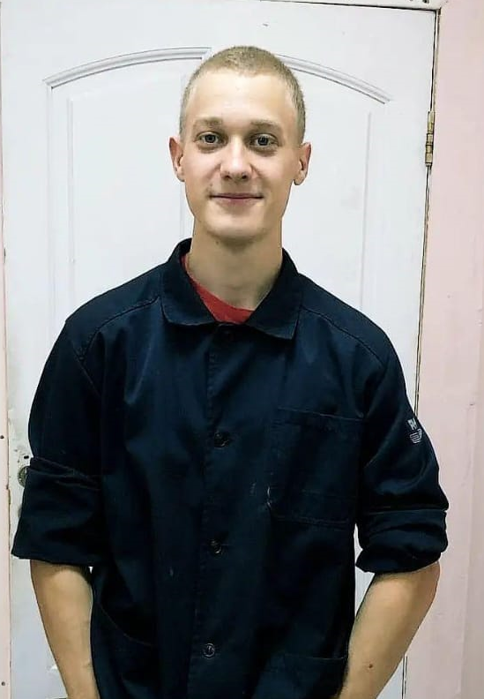
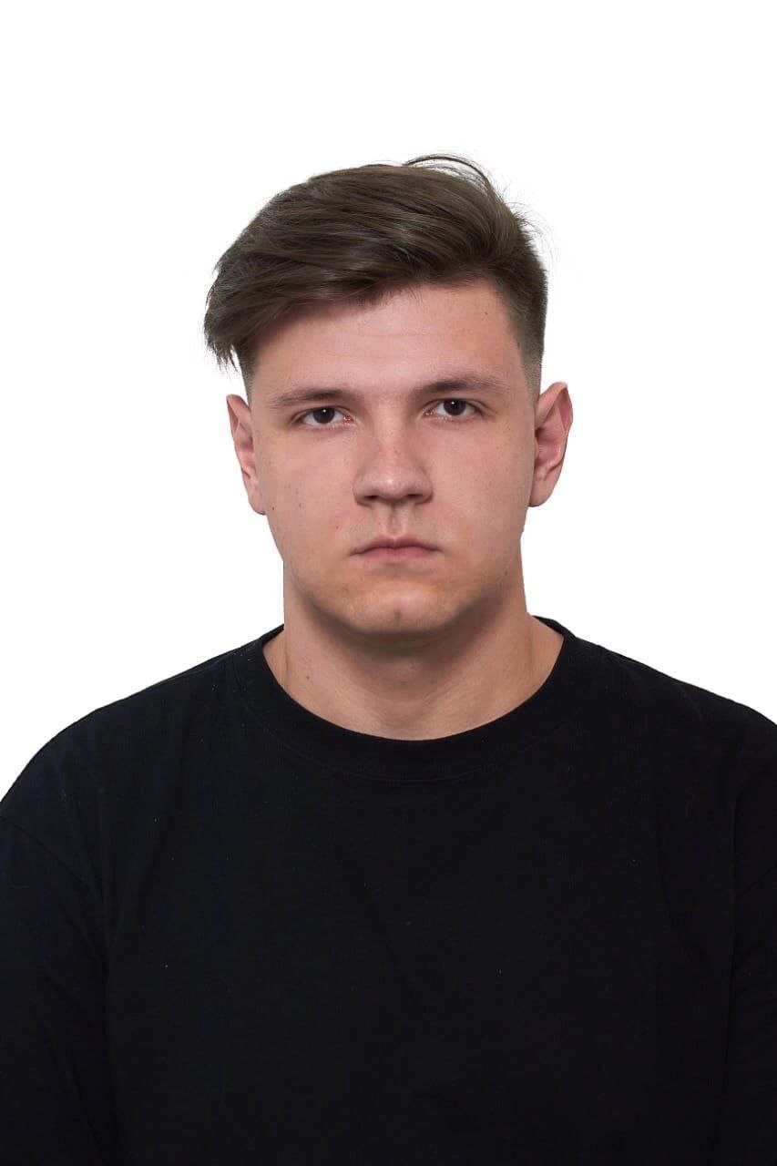
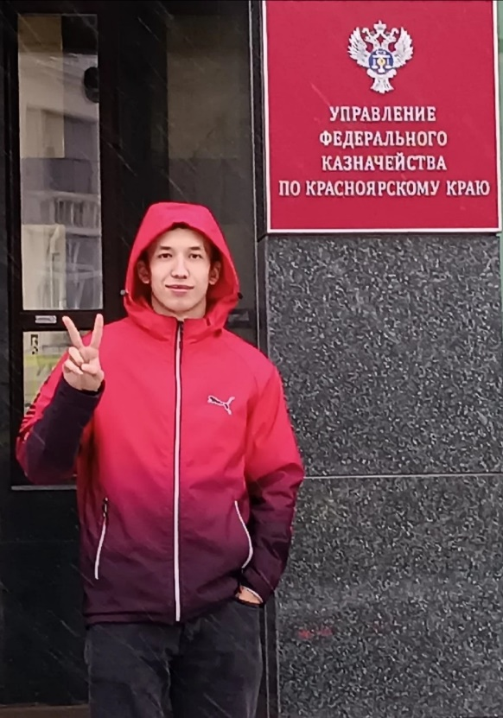
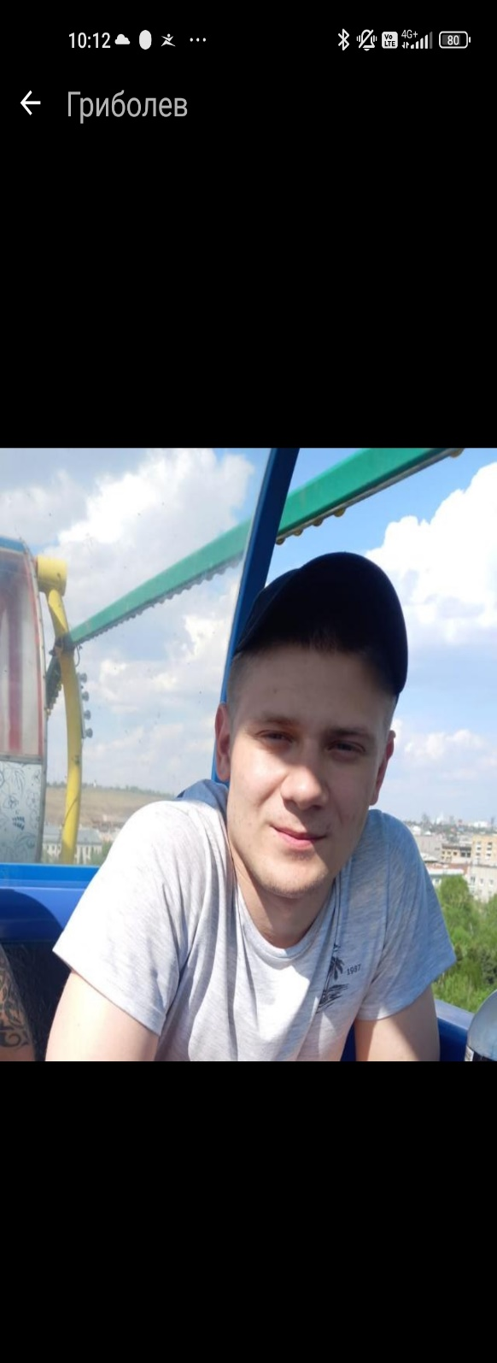
Команда
Бирюков Алексей, руководитель проекта,
Студент гр. ЭТТ.4-21-1
Порхулев Данил, экономист проекта,
Студент гр. Э. 9-21-1
Мартынов Сергей, экономист проекта,
Студент гр. Э. 9-21-1
Гриболев Данил, технолог проекта,
Студент гр. ЭТТ. 4-21-1
12

